Slide 1
وزارة التعليم العالي والبحث العلمي
جامعة مساعديه محمد الشريف سو أهراس
كلية العلوم الاقتصادية وعلوم التجارية وعلوم التسيير
قسم: العلوم الاقتصادية
من إعداد الأستاذ(ة):
بلعورة هجيرة
طريقة المحاكاة في جمع البيانات
السنة الجامعية:2023/2024

Slide 2
تعريف طريقة المحاكاة
ان المحاكاة هي مواقف تمثيلية قد تم التخطيط لها، ويتم فيها تقليد الواقع بصورة بسيطة وواقعية، وتهدف إلى أن يقوم الطالب باجراء مجموعة الخطوات والإجراءات السلوكية للتعلم والتدرب كالتدريب على قيادة الطائرة والسيارة، وتدريب رائدي الفضاء، كما تعرف على انهاتجريد أو تبسيط لبعض المواقف المستمدة من الحياة الحقيقية الواقعية ويتدرب التلميذ على برامج المحاكاة دون مخاطرة أو تكليف مما تثير رغبة التلميذ في التعلم
كما تعتبر المحاكاة عملية تقليد محكمة لموقف أو لظاهرة معينة أو نظام معين فهي تتيح الفرصة للمتعلم أن يتدرب على موقف معين بحرية تامة بدون التعرض لأي مخاطر أو تكبد أي تكلفة عالية فعلى سبيل المثال يستطيع طالب كلية الطب أن يتدرب على حالة مريض باستخدام تقنية المحاكاة دون الخوف من ارتكاب أخطاء خطيرة في التشخيص المرضي أوالعلاج والتي قد تؤدي لوفاة المريض، ويستطيع الطيارتوظيف تقنية المحاكاة أثناء التدرب على الطيران من خلال البرامج الخاصة بذلك بحرية وبأمان تام

Slide 3
مميزات طريقة المحاكاة
.1مساعدة المتعلم في التحقق من اكتسابه للمعلومات وقياس أثر التعلم بشكل ذاتي.
-2مراعاة الفروق الفردية بين المتعلمين والمرونة في اختيار أسلوب التعلم المناسب.
-3مساعدة المتعلم في اتخاذ قراراته بحرية تامة ودون الخوف من النواتج الخاطئة.
-4تقدم أساليب تعلم مختلفة كحل المشكلات والاستقصاء وأساليب تقويم متنوعةجمعية وبنائية.
-5تقديم التغذية الراجعة للمتعلمين مما يسهم في تعزز العملية التعليمية بشكل جيد.
- 6تساعد المحاكاة على تنمية الدافعية للتعلم والاحتفاظ وبقاء أثر التعلم

Slide 4
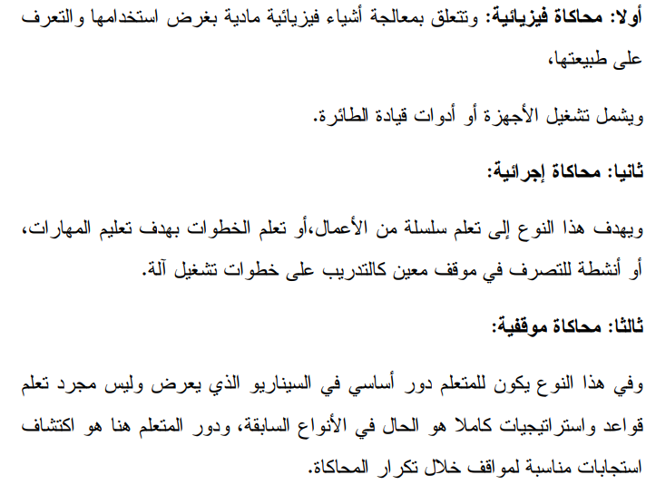

Slide 5
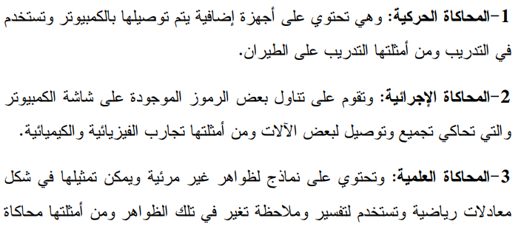

Slide 6
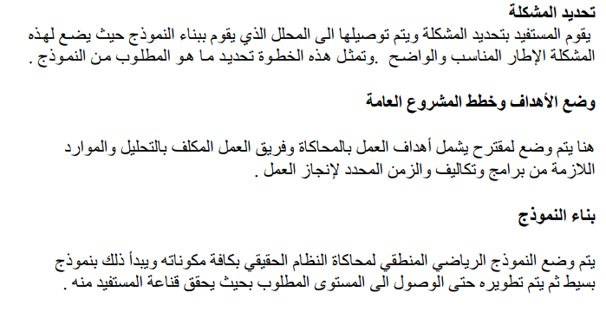

Slide 7
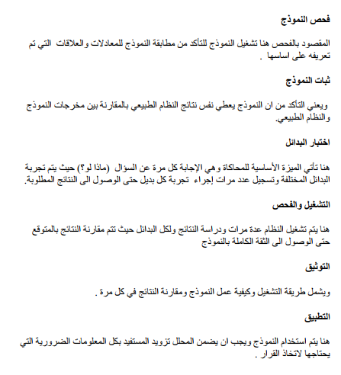

Slide 8
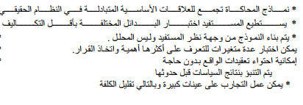
مزايا اسلوب المحاكاة

Slide 9
عيوب اسلوب المحاكاة

Slide 10
شكرا على حسن الاستماع

